Slide 1
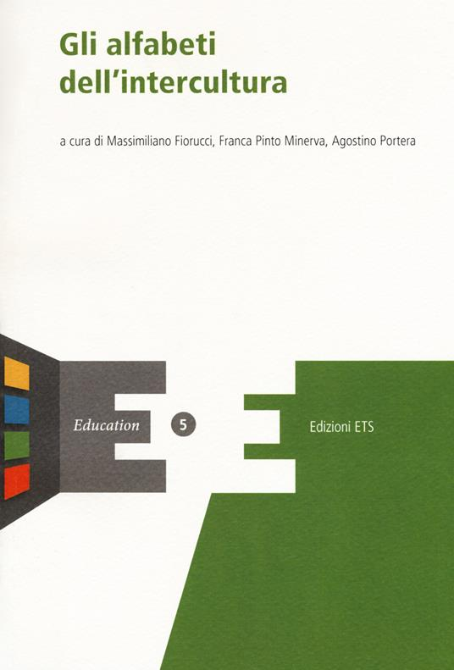
RAZZISMI – RACISM
LAUREA IN SCIENZE DELL'EDUCAZIONE
INSEGNAMENTO DI PEDAGOGIA INTERCULTURALE
Milena Santerini
Impellizzeri Jasmine e Tonellotto Cristal
Notes:
Il titolo deve essere specifico e diretto. Usare il sottotitolo per fornire il contesto specifico del discorso.
-L'obiettivo è quello di attirare l'attenzione del gruppo di destinatari tramite una citazione, delle statistiche allarmanti o un evento particolare. Non è necessario includere questi elementi nella diapositiva.

Slide 2
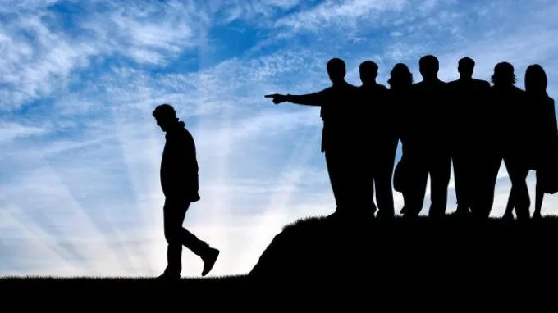
RAZZISMI – RACISM
Nasce per indicare un insieme di teorie pseudo – scientifiche sulla diversità delle razze biologiche e la gerarchia dei gruppi umani.
Nel corso degli anni: strumento politicamente utilizzato per discriminare.
Oggi: molte distinzioni e discussioni🡪
indica un’intolleranza di tipo culturale
verso un altro gruppo, oltre che
un’ideologia scientifica.

Slide 3
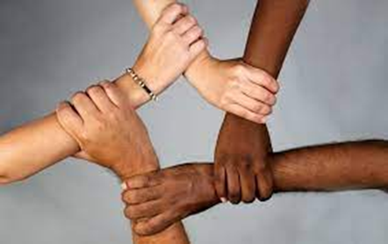
RAZZISMI – RACISM
La teoria razzista è falsa: tutti gli uomini sono diversi!
La «natura» dell’uomo: innata o acquista?

Slide 4
RAZZE E RAZZISMO
Razzismo: uno dei pericoli più evidenti nella nostra società.
Razzismo culturale: accentuazione delle differenze di comportamenti, costumi e valori tra i vari gruppi.
«cultura»🡪 eufemismo di «razza».
Notes:
Usare i punti delle informazioni generali per aggiungere dettagli particolari o utili per la comprensione del contesto del discorso.
-Non leggere questi punti principali dalla presentazione PowerPoint, ma elaborarli durante il discorso.

Slide 5
La banalità dell’odio
Gordon Allport elencava tra le categorie del pregiudizio :
Spiegazioni di tipo storico ( conflitti tra gruppi)
Elementi di tipo economico ( rendere inferiori gli altri per interesse)
Determinazioni socio-culturali ( ruoli)
Vi sono poi teorie che fanno sorgere il pregiudizio da fenomeni di:
Imitazione
PIotenza
Frustazione

Slide 6
Educazione interculturale e razzismi
I comportamenti razzisti all’interno della cultura del bambino vengono espressi dove esistono conflitti di potere,problemi di ruolo ed età
Notes:
Il titolo del 1° punto principale deve essere chiaro e conciso. Ogni prova fornita deve essere riepilogata chiaramente e corredata da citazioni corrette. Non basta semplicemente leggere la prova, occorre elaborarla quando necessario.
[Digitare le note per l'elaborazione qui]
Passare al 2° punto principale e alla diapositiva successiva con un effetto di transizione.

Slide 7
Educazione interculturale e razzismi
Gli interventi contro il razzismo devono:
Suscitare il dibattito
Ascoltare le ragioni di entrambe le parti
Aprire nuove prospettive che creino un pensiero complesso
Mettersi nei panni dell’altro evitando l’irrigidimento delle posizioni
Notes:
Il titolo del 1° punto principale deve essere chiaro e conciso. Ogni prova fornita deve essere riepilogata chiaramente e corredata da citazioni corrette. Non basta semplicemente leggere la prova, occorre elaborarla quando necessario.
[Digitare le note per l'elaborazione qui]
Passare al 2° punto principale e alla diapositiva successiva con un effetto di transizione.

